Slide 1

Metaheurísticas y Aprendizaje de Máquinas para optimización combinatorial
Broderick Crawford
Broderick.crawford@pucv.cl
Facultad de Ingeniería
Escuela de Ingeniería Informática

Slide 2
Contenido
Problemas Combinatoriales
  ¿Qué son los problemas combinatoriales?
  ¿Por qué nos interesa resolverlos?
¿Cómo se resuelve un problema combinatorial?
  Técnicas completas/exactas
  Técnicas incompletas: Heurísticas
  Técnicas incompletas: Metaheurísticas
    Metaheurísticas según su inspiración
      Evolutivas
      Enjambre
      Basadas en Física
      Basadas en el ser humano
    Binarización
Técnicas Híbridas
  ¿Qué es el Aprendizaje de Máquinas?
  ¿Cómo lo aplicamos en nuestra línea de investigación?: Selección inteligente de esquema de binarización

Slide 3
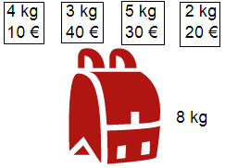
¿Qué son los problemas combinatoriales?
Son problemas de optimización con un número finito de soluciones.
¿Por qué nos interesa resolverlos?
Porque muchos problemas matemáticos y reales pueden ser modelados de forma discreta, algunos de estos problemas son:
  Búsqueda del camino más corto.
  Problemas de asignación de recursos.
  Problema del vendedor viajero.
  Problema de la mochila.
López et. al; “EL PROBLEMA DEL AGENTE VIAJERO: UN ALGORITMO DETERMINÍSTICO USANDO BÚSQUEDA TABÚ” (2014).

Slide 4
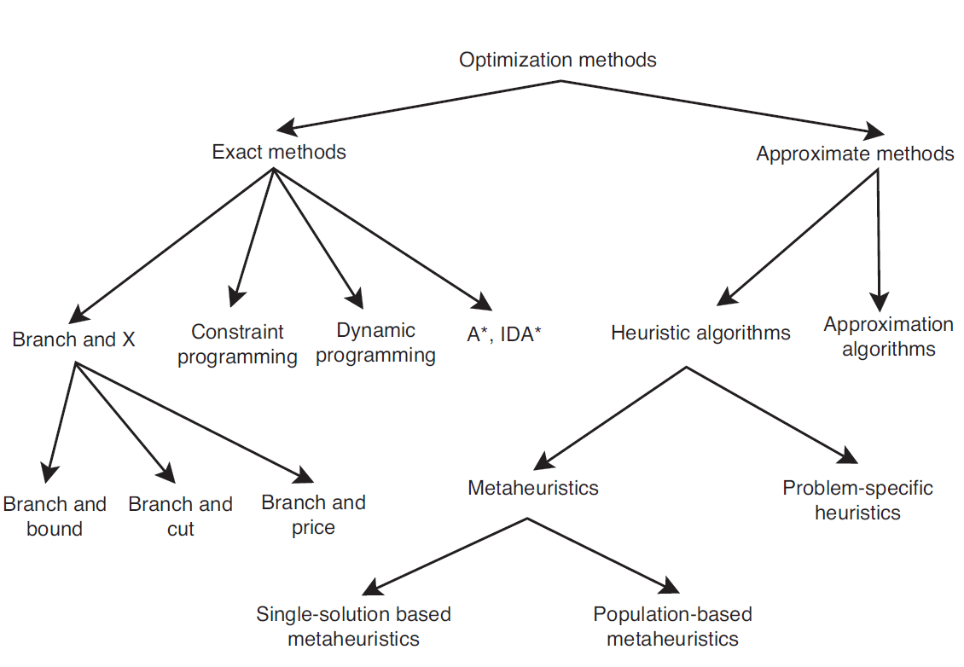
¿Cómo se resuelve un problema combinatorial?
El-Ghazali Talbi, “Metaheuristics: from design to implementation” (2009).

Slide 5
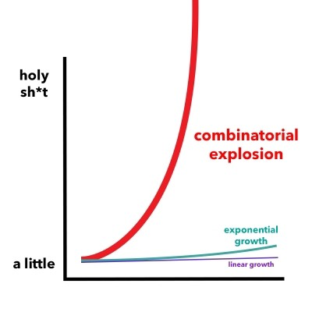
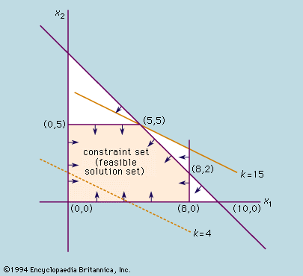
Técnicas completas/exactas
Las técnicas exactas o completas aseguran encontrar el óptimo global
Pero debido a la explosión combinatoria, no se pueden utilizar para problemas con muchas variables, ya que el número de soluciones crece en forma exponencial con cada variable de decisión adicional, y las técnicas completas deben explorar todo el espacio de soluciones para determinar el óptimo global

Slide 6
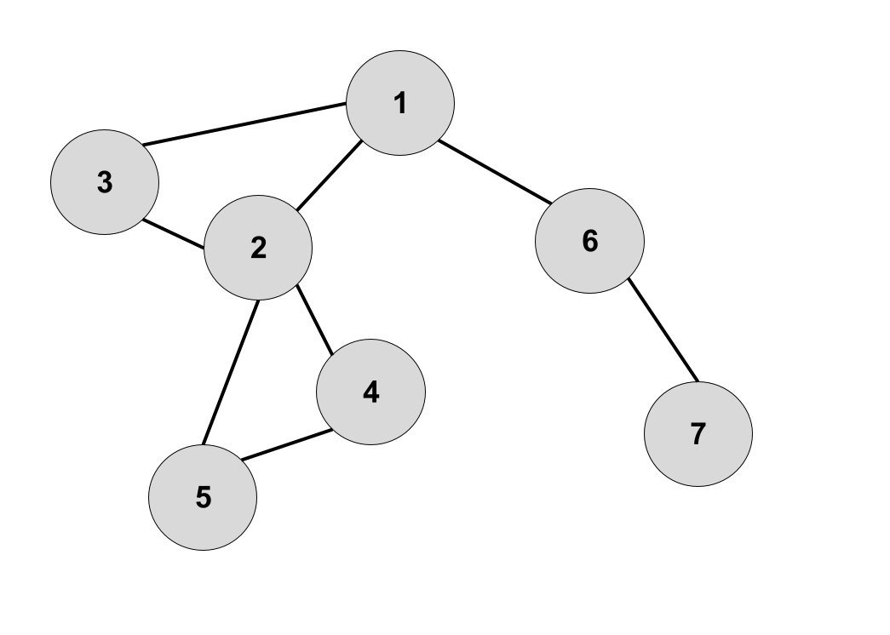
Técnicas incompletas: Heurísticas
Las Heurísticas pueden ser deterministas o estocásticas, dependiendo de si utilizan o no números aleatorios para ejecutar su algoritmo
Encuentran buenas soluciones a un problema particular, pero no necesariamente óptimas.

Slide 7
Técnicas incompletas: Metaheurísticas
¿Qué son?
“Una Metaheurística se define formalmente como un proceso iterativo de generación de soluciones a diferentes problemas. Combinando inteligentemente diferentes componentes para explorar y explotar el espacio de búsqueda, encuentran eficientemente soluciones casi óptimas”
Blum and Roli; “Metaheuristics in combinatorial optimization: overview and conceptual comparison” (2003).

Slide 8
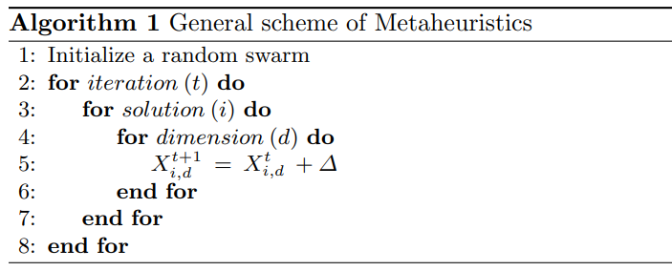
Esquema General de las Metaheurísticas
Las metaheurísticas basadas en población poseen una estructura de 3 ’’for’’ anidados:
  El primero ‘for’ hace referencia a las iteraciones
  El segundo ‘for’ hace referencia a los individuos o soluciones.
  El tercer ‘for’ hace referencia a las dimensiones o variables de decisión.
  $Δ$ indica un operador de perturbación (característica de cada metaheurística).

Slide 9
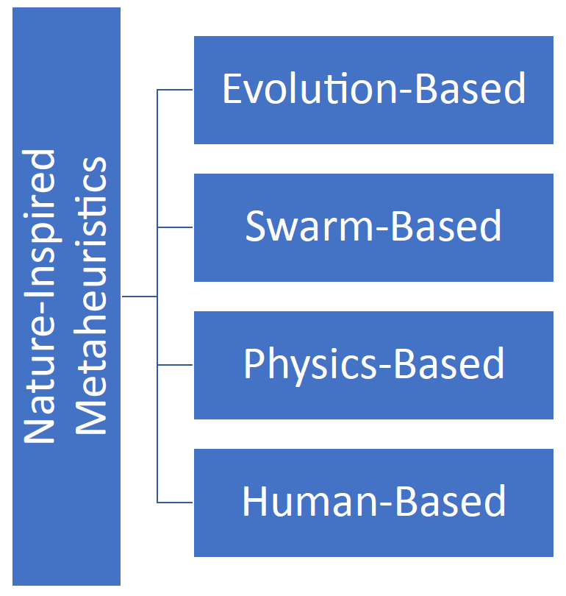
Metaheurísticas según inspiración
New Advancements in Swarm Algorithms: Operators and Applications, Cuevas et al., 2020.
9/33
Notes:
Van a depender del dominio de las variables del problema
En donde encontramos los problemas continuos,
Los discretos, en donde están los binarios
Y los Mixtos, que son una combinación entre continuos y discretos
Para el caso de la propuesta, trabajaremos con Metaheurísticas de Inteligencia de enjambre continuas,
Resolviendo problemas binarios
Por lo que se hace necesario un paso intermedio.

Slide 10
Metaheurísticas según inspiración: Evolutivas
¿Qué son?
“Los algoritmos evolutivos (EA) son métodos heurísticos de búsqueda eficientes basados en la evolución darwiniana con potentes características de robustez y flexibilidad para capturar soluciones globales de problemas de optimización complejos.”
Galvan et. al; “Parallel Evolutionary Computation for Solving Complex CFD Optimization Problems : A Review and Some Nozzle Applications” (2003).
10/33

Slide 11

Algunos ejemplos de Metaheurísticas Evolutivas
Cellular Evolutionary Algorithm (CEA)
Genetic Algorithm (GA)
Differential Evolution Algorithm (DEA)
11/33

Slide 12
Metaheurísticas según inspiración: Enjambre
¿Qué son?
“Los algoritmos de optimización basados en Inteligencia de enjambre comprenden una serie de técnicas que se inspiran en el comportamiento colectivo […]. En este tipo de técnicas, la búsqueda por parte de los agentes son modelados por una población de individuos que son capaces de interactuar entre sí y con el medio ambiente que los rodea.”
Cuevas et. al; “New Advancements in Swarm algorithms: Operators and Applications” (2020).
12/33

Slide 13
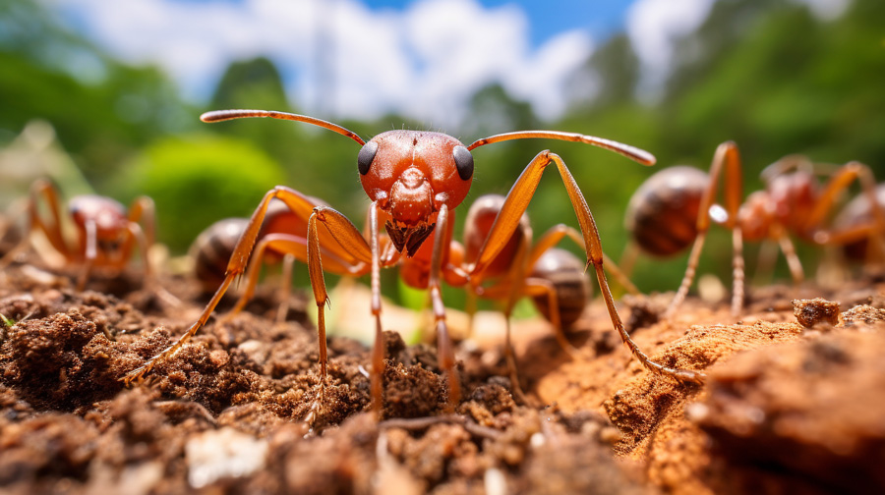
Algunos ejemplos de Metaheurísticas de Enjambre
Particle Swarm Optimization (PSO)
Ant Colony Optimization (ACO)
Artificial Bee Colony (ABC)
13/33

Slide 14
Metaheurísticas según inspiración: Basadas en la Física
¿Qué son?
“[...] se inspiran en leyes físicas, como la inercia, la fuerza electromagnética, la fuerza gravitatoria, etc. […] para permitir a los agentes de búsqueda interactuar y navegar por el espacio de búsqueda [...].”
Abdel-Basset et. al; “Light Spectrum Optimizer: A Novel Physics-Inspired Metaheuristic Optimization Algorithm” (2022).
14/33

Slide 15


Algunos ejemplos de Metaheurísticas basadas en la Física
Gravitational Search Algorithm (GSA)
Central Force Optimizer (CFO)
Thermal Exchange Optimization (TEO)
15/33

Slide 16
Metaheurísticas según inspiración: Basadas en el ser humano
¿Qué son?
“Los algoritmos metaheurísticos basados en humanos se diseñan a partir del modelado de la comunicación, las interacciones, los pensamientos, las decisiones y las estrategias de los seres humanos en su vida social e individual.”
Hubalovska et. al; “A New Human-Based Metaheuristic Algorithm for Solving Optimization Problems Based on Technical and Vocational Education and Training” (2023).
16/33

Slide 17

Algunos ejemplos de Metaheurísticas basadas en el ser humano
Language Education Optimization (LEO)
Deep Sleep Optimizer (DSO)
Human Mental Search (HMS)
17/33

Slide 18
Ahora algunos ejemplos de metaheurísticas + en detalle
18/33

Slide 19
Sine Cosine Algorithm (SCA)

Slide 20




Sine Cosine Algorithm (SCA)
Sus soluciones (individuos) iniciales se generan aleatoriamente y se van alterando bajo un conjunto de reglas de movimiento con criterios estocáticos.
Las reglas de movimiento son las siguientes:
$$X_{i,j}^{t+1}=X_{i,j}^{t}+r_{1}∙\sin\left(r_{2}\right)∙\left|r_{3}P_{j}^{t}−X_{i,j}^{t}\right|$$
$$X_{i,j}^{t+1}=X_{i,j}^{t}+r_{1}∙\cos\left(r_{2}\right)∙\left|r_{3}P_{j}^{t}−X_{i,j}^{t}\right|$$
Donde:
  $X_{i,j}^{t}$ es la posición de la i-ésima solución en la j-ésima dimensión y en la t-ésima iteración
  $r_{1}$es un parámetro
$r_{2} y r_{3}$ son números aleatorios
  $P_{j}^{t}$ es la posición de la mejor solución en la j-ésima dimensión y en la t-ésima iteración
Juntando ambas ecuanciones....
$$X_{i,j}^{t+1}= \left\{\begin{aligned}X_{i,j}^{t}+r_{1}∙\sin\left(r_{2}\right)∙\left|r_{3}P_{j}^{t}−X_{i,j}^{t}\right|, r_{4}<0,5 \\ X_{i,j}^{t}+r_{1}∙\cos\left(r_{2}\right)∙\left|r_{3}P_{j}^{t}−X_{i,j}^{t}\right|, r_{4}≥0,5\end{aligned}\right.$$
  $r_{4}$ es un número aleatorio
La dualidad entre la función seno y coseno le da el nombre a ésta metaheurística

Slide 21





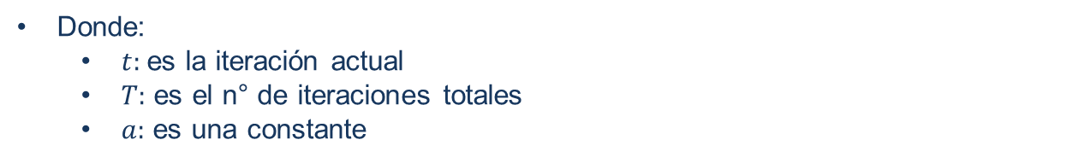
SCA
$$X_{i,j}^{t+1}= \left\{\begin{aligned}X_{i,j}^{t}+r_{1}∙\sin\left(r_{2}\right)∙\left|r_{3}P_{j}^{t}−X_{i,j}^{t}\right|, r_{4}<0,5 \\ X_{i,j}^{t}+r_{1}∙\cos\left(r_{2}\right)∙\left|r_{3}P_{j}^{t}−X_{i,j}^{t}\right|, r_{4}≥0,5\end{aligned}\right.$$
Los valores de $r_{1}, r_{2}, r_{3} y r_{4}$ son los siguientes:
$$r_{1}=a−t∙\frac{a}{T}$$
$$r_{2}=2∙π∙rand \left[0,1\right]$$
$$r_{3}=2∙rand \left[0,1\right]$$
$r_{4}=rand [0,1]$
Donde:
  $t:$es la iteración actual
  $T:$ es el n° de iteraciones totales
  $a:$ es una constante

Slide 22
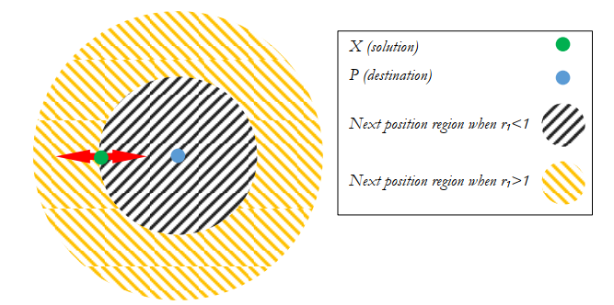
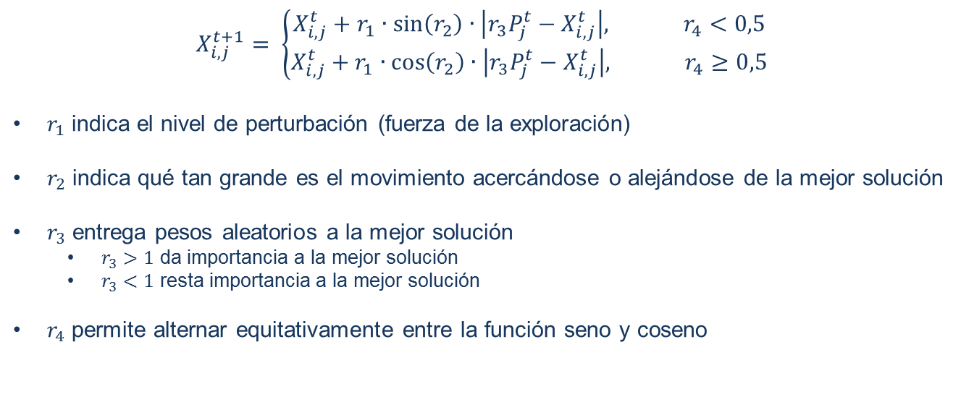
¿Qué nos indica cada componente?
$$X_{i,j}^{t+1}= \left\{\begin{aligned}X_{i,j}^{t}+r_{1}∙\sin\left(r_{2}\right)∙\left|r_{3}P_{j}^{t}−X_{i,j}^{t}\right|, r_{4}<0,5 \\ X_{i,j}^{t}+r_{1}∙\cos\left(r_{2}\right)∙\left|r_{3}P_{j}^{t}−X_{i,j}^{t}\right|, r_{4}≥0,5\end{aligned}\right.$$
$r_{1}$ indica el nivel de perturbación (fuerza de la exploración)
$r_{2}$ indica qué tan grande es el movimiento acercándose o alejándose de la mejor solución
$r_{3}$ entrega pesos aleatorios a la mejor solución
  $r_{3}>1$ da importancia a la mejor solución
  $r_{3}<1$ resta importancia a la mejor solución
$r_{4}$ permite alternar equitativamente entre la función seno y coseno

Slide 23
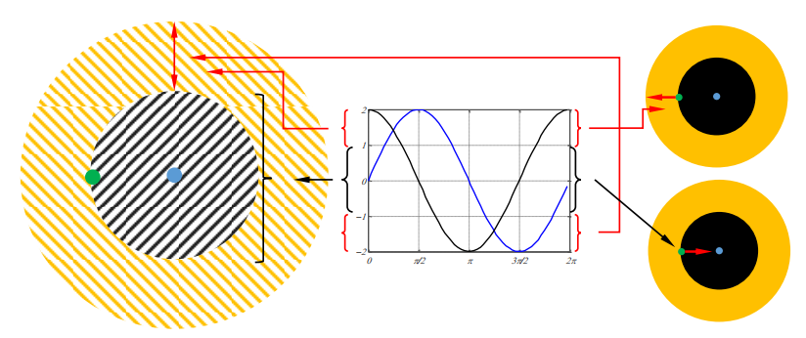
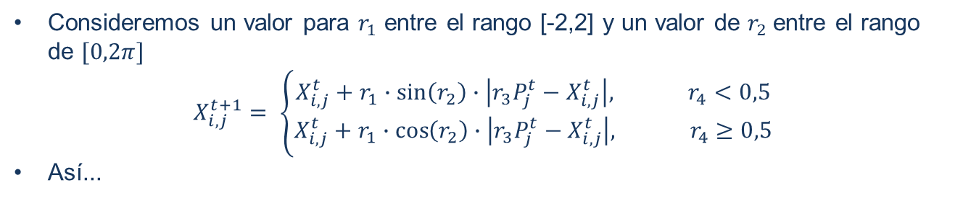
¿Cómo afecta $r_{1} y r_{2}$ en el movimiento?
Consideremos un valor para $r_{1}$ entre el rango [-2,2] y un valor de $r_{2}$entre el rango de $[0,2π]$
$$X_{i,j}^{t+1}= \left\{\begin{aligned}X_{i,j}^{t}+r_{1}∙\sin\left(r_{2}\right)∙\left|r_{3}P_{j}^{t}−X_{i,j}^{t}\right|, r_{4}<0,5 \\ X_{i,j}^{t}+r_{1}∙\cos\left(r_{2}\right)∙\left|r_{3}P_{j}^{t}−X_{i,j}^{t}\right|, r_{4}≥0,5\end{aligned}\right.$$
Así...

Slide 24
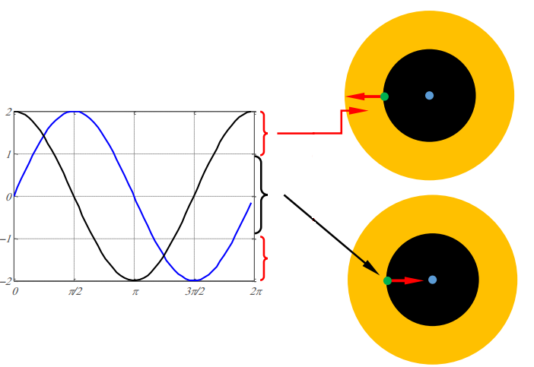
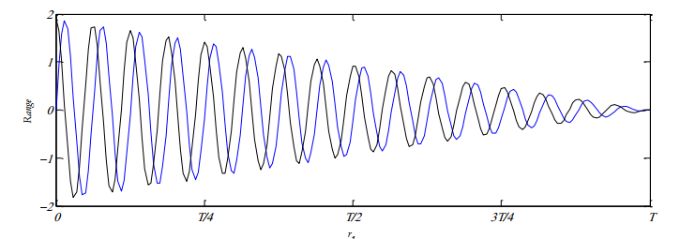

Exploración y Explotación SCA
Recordemos el parámetro $r_{1}.$...
$$r_{1}=a−t∙\frac{a}{T}$$
Donde:
  $t:$es la iteración actual
  $T:$ es el n° de iteraciones totales
  $a:$ es una constante
Considerando un rango de [-2,2] para $r_{1}$ y un rango para $r_{2}$ de [$0,2π$] obtenemos una variacion de las funciones seno y coseno de la siguiente forma:

Slide 25

Parámetros SCA
Recordemos el parámetro $r_{1}.$...
$$r_{1}=a−t∙\frac{a}{T}$$
Donde:
  $t:$es la iteración actual
  $T:$ es el n° de iteraciones totales
  $a:$ es una constante
Considerando un rango para $r_{1}$ y un rango para $r_{2}$ obtenemos una variación de las funciones seno y coseno de la siguiente forma:
Así con $r_{1}$ se garantiza la exploración y explotación del espacio de búsqueda
Exploración
Explotación

Slide 26
Características del SCA
Crea y mejora un conjunto inicial de soluciones aleatorias beneficiándose de la alta exploración, evitando caer en óptimos locales.
Se explora el espacio de búsqueda cuando las funciones seno y coseno devuelven un valor mayor a 1 o menor a -1.
Se explota las regiones prometedoras del espacio de búsqueda cuando la función seno y coseno devuelven un valor entre -1 y 1.
SCA transita suavemente de la exploración a la explotación gracias al cambio adaptativo de las funciones seno y coseno.
Siempre se almacena la mejor solución como punto de destino y nunca se pierde.
Existe una tendencia hacia las mejores regiones del espacio de búsqueda.
Fácil adaptación a cualquier problema de optimización.
26/33

Slide 27
¿Por qué es Necesario Binarizar?
Dado que la gran mayoría de las metaheurísticas son creadas y probadas resolviendo problemas continuos, se hace necesario el encontrar una forma de utilizar estas metaheurísticas en problemas discretos.
Crawford et al; "Putting continuous metaheuristics to work in binary search spaces.“ (2017).
27/33

Slide 28
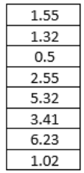
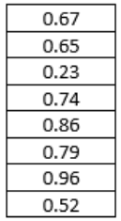
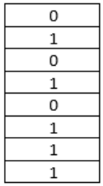
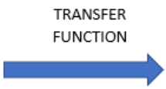

Binarización
En la literatura existen diferentes formas de binarizar, pero la más utilizada es Two Step Techniques.
Two Step Techniques, como su nombre lo indica, binariza los valores continuos en dos etapas:
  Step 1: Transferir los valores continuos al dominio {0,1}.
  Step 2: Discretizar el valor en el dominio {0,1}
28/33

Slide 29
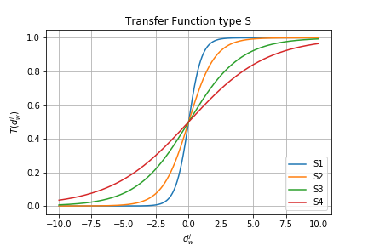
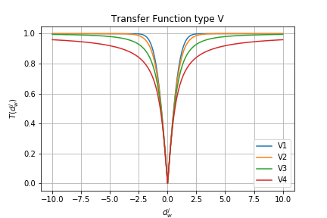
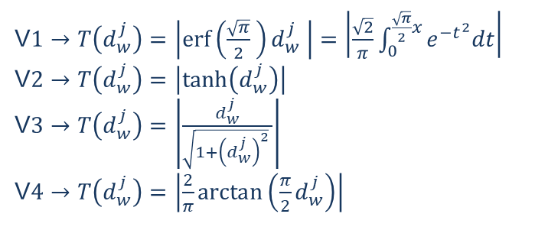
Binarización: Two Step Technique – Step 1
Se realiza mediante funciones de transferencia.
S$1→T\left(d_{w}^{j}\right)=\frac{1}{1+e^{−2d_{w}^{j}}}$
S$2→T\left(d_{w}^{j}\right)=\frac{1}{1+e^{−d_{w}^{j}}}$
S$3→T\left(d_{w}^{j}\right)=\frac{1}{1+e^{−\frac{d_{w}^{j}}{2}}}$
S$4→T\left(d_{w}^{j}\right)=\frac{1}{1+e^{−\frac{d_{w}^{j}}{3}}}$
V$1→T\left(d_{w}^{j}\right)=\left|\operatorname{erf}\left(\frac{\sqrt{π}}{2} \right)d_{w}^{j} \right|=\left|\frac{\sqrt{2}}{π}\int_{0}^{\frac{\sqrt{π}}{2}x}{e^{−t^{2}}dt}\right|$
V$2→T\left(d_{w}^{j}\right)=\left|\tanh\left(d_{w}^{j}\right)\right|$
V$3→T\left(d_{w}^{j}\right)=\left|\frac{d_{w}^{j}}{\sqrt{1+{\left(d_{w}^{j}\right)}^{2}} }\right|$
V$4→T\left(d_{w}^{j}\right)=\left|\frac{2}{π}\arctan\left(\frac{π}{2}d_{w}^{j}\right)\right|$
29/33

Slide 30
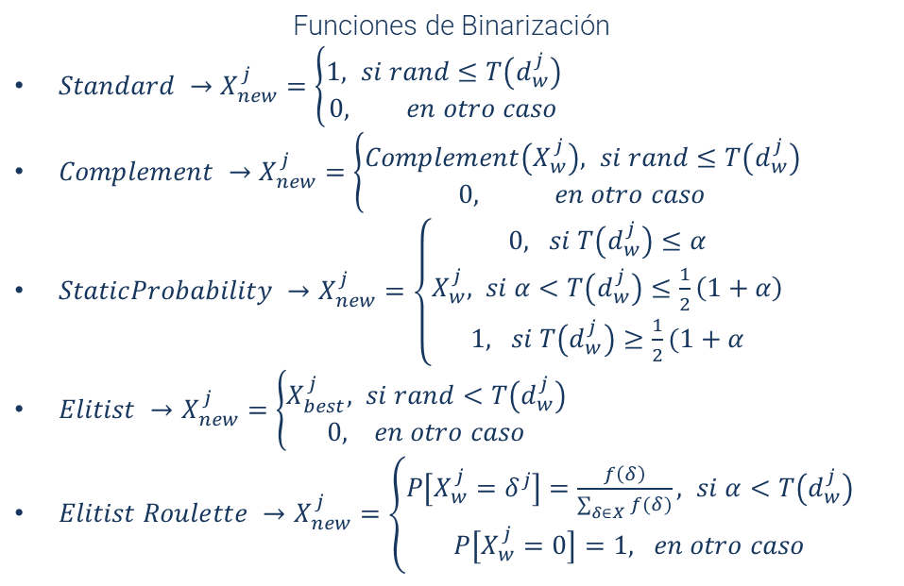
Binarización: Two Step Technique – Step 2
La discretización se realiza con funciones de binarización.
Funciones de Binarización
$Standard →X_{new}^{j}=\left\{\begin{aligned}1, si rand≤T\left(d_{w}^{j}\right) \\ 0, en otro caso\end{aligned}\right.$
$Complement →X_{new}^{j}=\left\{\begin{aligned}Complement\left(X_{w}^{j}\right), si rand≤T\left(d_{w}^{j}\right) \\ 0, en otro caso\end{aligned}\right.$
$StaticProbability →X_{new}^{j}=\left\{\begin{aligned}0, si T\left(d_{w}^{j}\right)≤α \\ X_{w}^{j}, si α<T\left(d_{w}^{j}\right)≤\frac{1}{2}\left(1+α\right) \\ 1, si T\left(d_{w}^{j}\right)≥\frac{1}{2}(1+α\end{aligned}\right.$
$Elitist →X_{new}^{j}=\left\{\begin{aligned}X_{best}^{j}, si rand<T\left(d_{w}^{j}\right) \\ 0, en otro caso\end{aligned}\right.$
$Elitist Roulette →X_{new}^{j}=\left\{\begin{aligned}P\left[X_{w}^{j}=δ^{j}\right]=\frac{f\left(δ\right)}{\sum_{δ∈X}{f(δ)}}, si α<T\left(d_{w}^{j}\right) \\ P\left[X_{w}^{j}=0\right]=1, en otro caso\end{aligned}\right.$
30/33

Slide 31
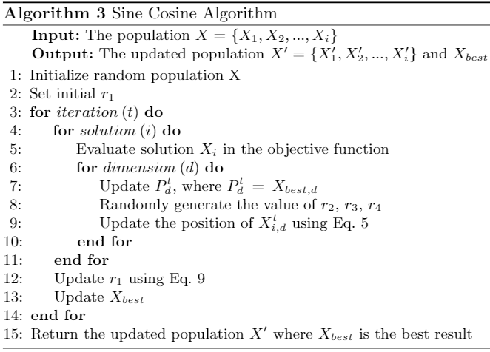
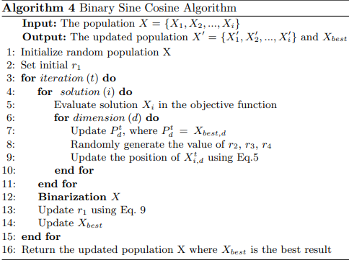
Binary Sine Cosine Algorithm
Binarización
Binarización

Slide 32
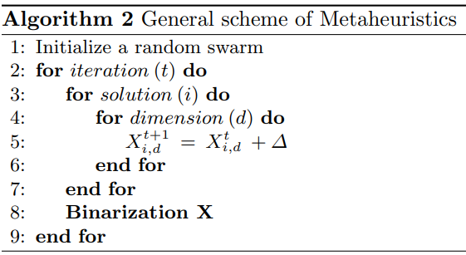
Binary General scheme of Metaheuristics
Binarización
Binarización

Slide 33

¿Qué es el aprendizaje automático?
El aprendizaje automático es una disciplina del área de la inteligencia artificial en la cual se busca generar algoritmos que detecten patrones, clasifiquen datos, y generen predicciones, todo esto apoyado en el análisis de grandes volúmenes de datos.

Slide 34
¿Cómo lo aplicamos en nuestra línea de investigación?:
Selección dinámica inteligente de esquema de binarización.
Para resolver un problema binario con metaheurísticas continuas, es necesario utilizar un esquema de binarización, para así aprovechar los movimientos de la Metaheurística originalmente diseñados para espacios continuos.
La elección del esquema a utilizar en general es a priori, es decir, los resultados y la comparación con otro esquema se realizan una vez terminadas las ejecuciones.
¿Por qué no realizar “un control” del esquema de binarización durante el proceso?
R: Selector dinámico inteligente: elije el mejor esquema durante el porceso con apoyo del aprendizaje de máquinas.

Slide 35
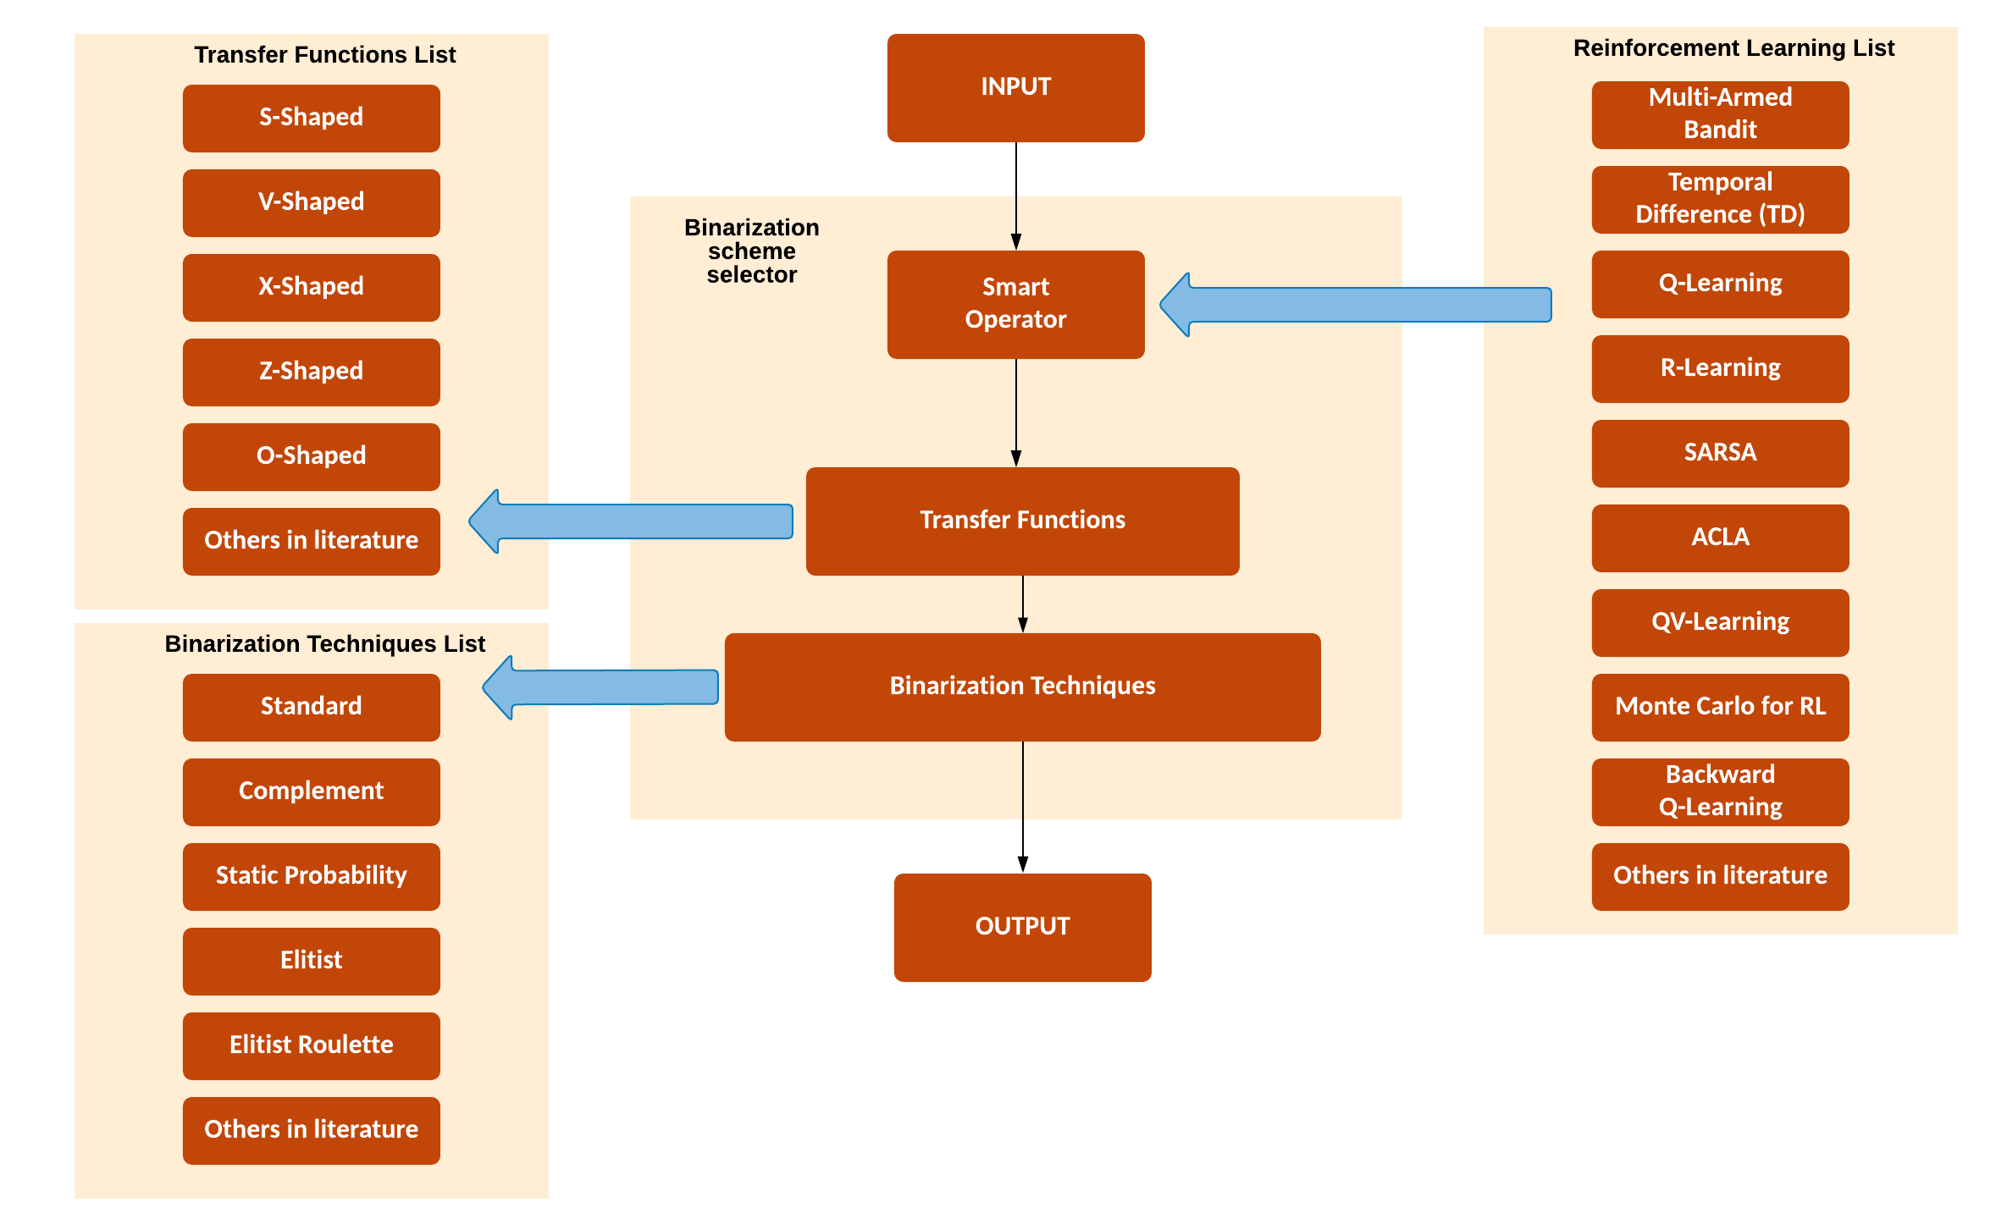
Selección dinámica inteligente de esquema de binarización

Slide 36
Metaheurísticas al servicio del aprendizaje automático
Las metaheurísticas se utilizan al servicio de modelos de aprendizaje automático principalmente para 2 cosas:
  Selección de características (Feature Selection):
    Un proceso crucial al manejar grandes volúmenes de datos con multitud de características. A menudo, no todas estas aportan información relevante. Por lo tanto, si no se realiza un filtrado o selección adecuada de las características que el modelo utilizará, este podría desempeñarse de manera subóptima tanto en términos de velocidad como de resultados. En resumen, la selección de características es esencial para optimizar el rendimiento del modelo y garantizar resultados precisos y eficientes, siendo las metaheurísticas una de las herramientas más utilizadas para este proceso.

Slide 37
Metaheurísticas al servicio del aprendizaje automático (Continuación)
  Ajuste de hiperparámetros (Hyperparameter Tuning):
    Este es un proceso esencial que implica la configuración de ciertos parámetros externos (hiperparámetros) del modelo, antes del entrenamiento del modelo. Los hiperparámetros pueden influir significativamente en el rendimiento modelo, ya que controlan la estructura de este y cómo se supone que debe aprender. Las metaheurísticas pueden ser utilizadas para explorar de manera eficiente el espacio de hiperparámetros y encontrar la combinación óptima que mejore la precisión del modelo y reduzca errores de predicción. En resumen, el ajuste de hiperparámetros es un paso crítico en el proceso de aprendizaje automático para asegurar la eficacia del modelo, y las metaheurísticas proporcionan un método robusto y eficiente para realizar esta tarea.

Slide 38
Gracias por su atención.
Broderick Crawford
Broderick.crawford@pucv.cl

